Slide 1

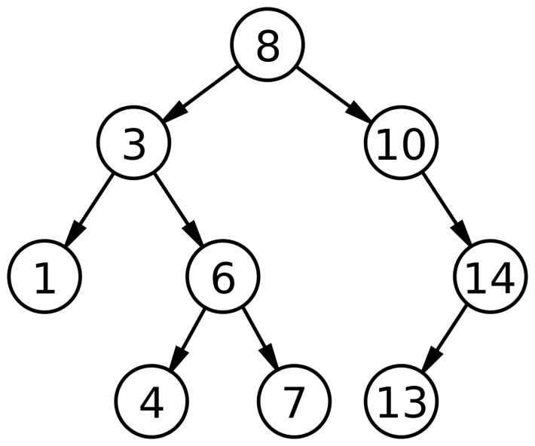
Двоичное дерево поиска.
Двоичное дерево поиска (ДДП) организуется по принципу – для произвольного внутреннего узла в левое поддерево будем помещать меньшие значения, а в правые – большие.
N
(a<N) (a>N)
Допустим дана последовательность 8 3 10 1 6 14 4 13 7, для неё дерево двоичного поиска будет выглядеть так:

Slide 2
Типы обходов двоичного дерева поиска.
Существует три вида обхода двоичного дерева поиска:
1. Прямой обход (Preorder Traversal) идет в следующем порядке:
корень > левый потомок > правый потомок.
2. Симметричный обход (Inorder Traversal) — левый потомок > корень > правый
потомок, все узлы проходятся в уже отсортированном порядке.
3. Обратный обход (Postorder Traversal) – левый потомок > правый потомок >
корень.

Slide 3
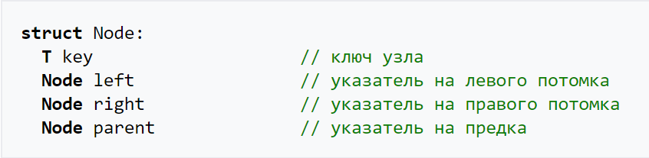
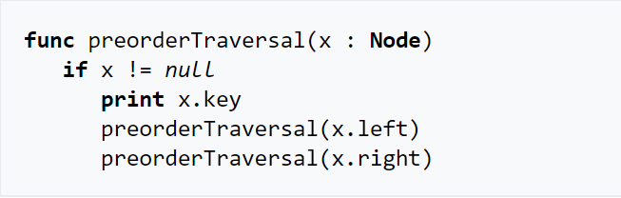
Прямой обход.
Для начала построим структуру нашего дерева:
Прямой обход:
1) Проверяем, не является ли текущий узел пустым или null.
2) Показываем поле данных корня (или текущего узла).
3) Обходим левое поддерево рекурсивно, вызвав функцию прямого обхода.
4) Обходим правое поддерево рекурсивно, вызвав функцию прямого обхода.

Slide 4
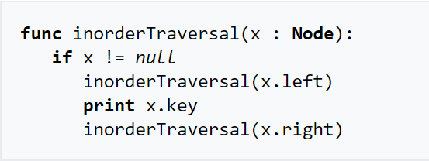
Симметричный обход.
1) Проверяем, не является ли текущий узел пустым или null.
2) Обходим левое поддерево рекурсивно, вызвав функцию центрированного
обхода.
3) Показываем поле данных корня (или текущего узла).
4) Обходим правое поддерево рекурсивно, вызвав функцию центрированного
обхода.

Slide 5
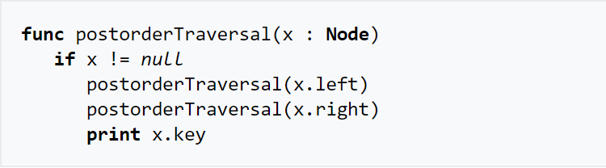
Обратный обход.
1) Проверяем, не является ли текущий узел пустым или null.
2) Обходим левое поддерево рекурсивно, вызвав функцию обратного обхода.
3) Обходим правое поддерево рекурсивно, вызвав функцию обратного обхода.
4) Показываем поле данных корня (или текущего узла).

Slide 6
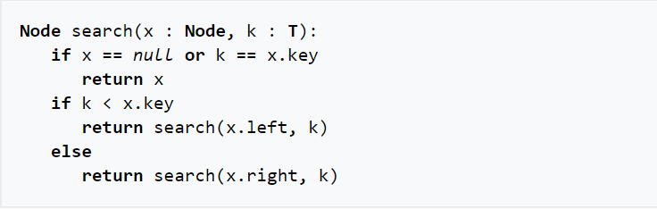
Поиск элемента для ДДП.
Для поиска элемента в бинарном дереве поиска можно воспользоваться следующей функцией, которая принимает в качестве параметров корень дерева и искомый ключ. Для каждого узла функция сравнивает значение его ключа с искомым ключом. Если ключи одинаковы, то функция возвращает текущий узел, в противном случае функция вызывается рекурсивно для левого или правого поддерева.

Slide 7
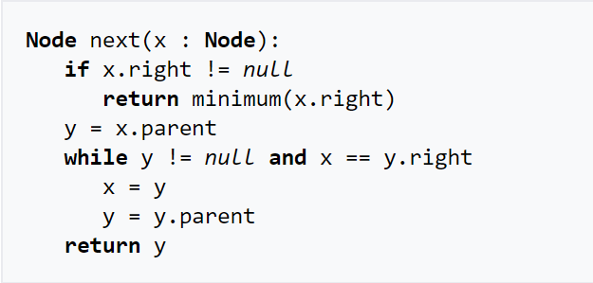
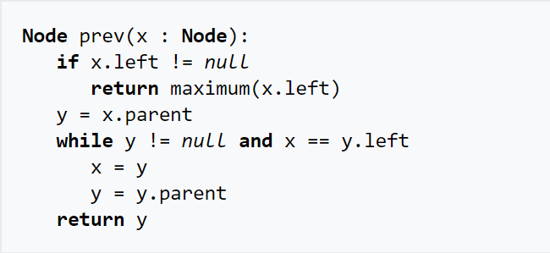
Поиск следующего и предыдущего элемента
Если у узла есть правое поддерево, то следующий за ним элемент будет минимальным элементом в этом поддереве. Если у него нет правого поддерева, то нужно следовать вверх, пока не встретим узел, который является левым дочерним узлом своего родителя. Поиск предыдущего выполнятся аналогично. Если у узла есть левое поддерево, то следующий за ним элемент будет максимальным элементом в этом поддереве. Если у него нет левого поддерева, то нужно следовать вверх, пока не встретим узел, который является правым дочерним узлом своего родителя.
Поиск последующего элемента Поиск предыдущего элемента:

Slide 8
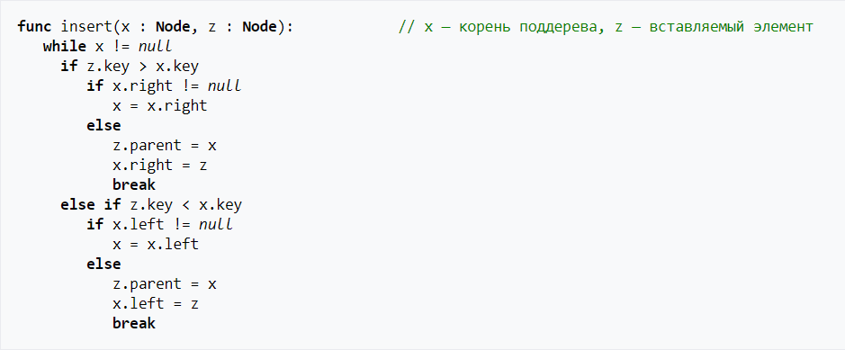
Добавление нового элемента.
В двоичном дереве поиска реализация добавления узла является неоспоримым плюсом из-за её простоты, а именно - операция добавления работает аналогично поиску элемента, только при обнаружении у элемента отсутствия ребенка нужно подвесить на него вставляемый элемент.

Slide 9
Возможные ситуации удаления.
Для удаления узла из бинарного дерева поиска нужно рассмотреть три возможные ситуации:
1) Если у узла нет сыновей (дочерних узлов), то у его родителя нужно просто заменить указатель на null т.е. просто удаляем.
2) Если у узла есть только один сын, то нужно создать новую связь между родителем удаляемого узла и его сыном.
3) Если у узла два сына, то нужно найти следующий за ним элемент (у этого элемента не будет левого потомка), его правого потомка подвесить на место найденного элемента, а удаляемый узел заменить найденным узлом. Таким образом, свойство бинарного дерева поиска не будет нарушено.

Slide 10
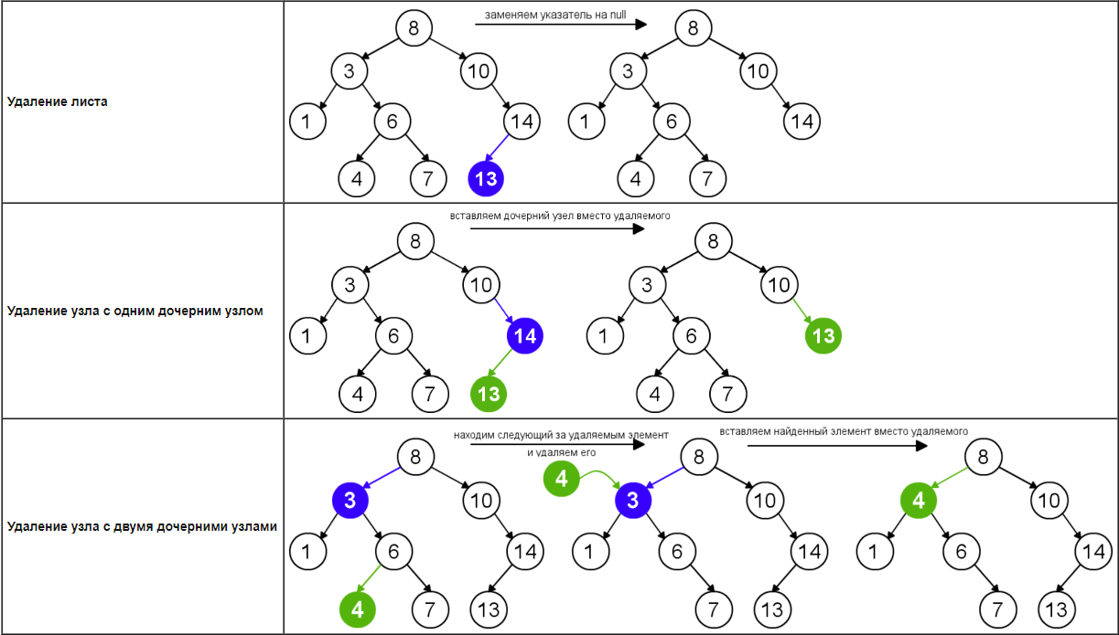
Возможные ситуации удаления.

Slide 11
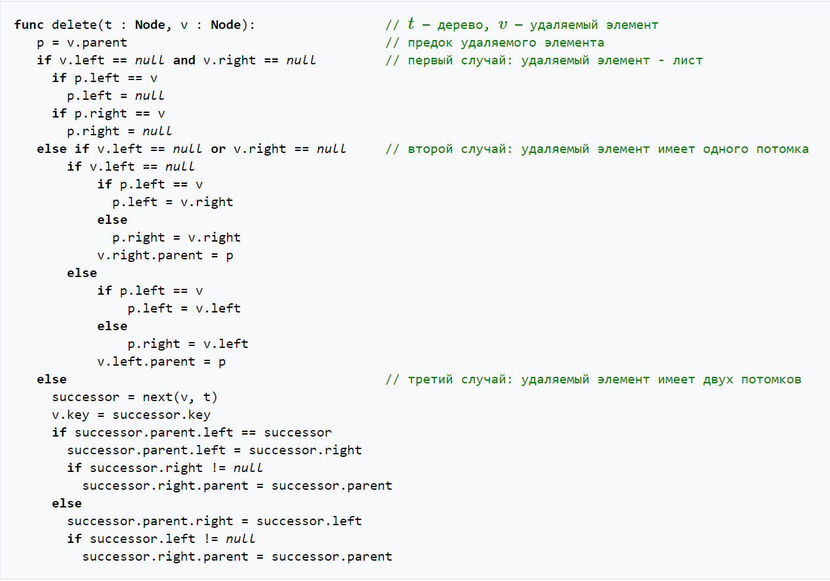
Реализация удаления.

